Slide 1
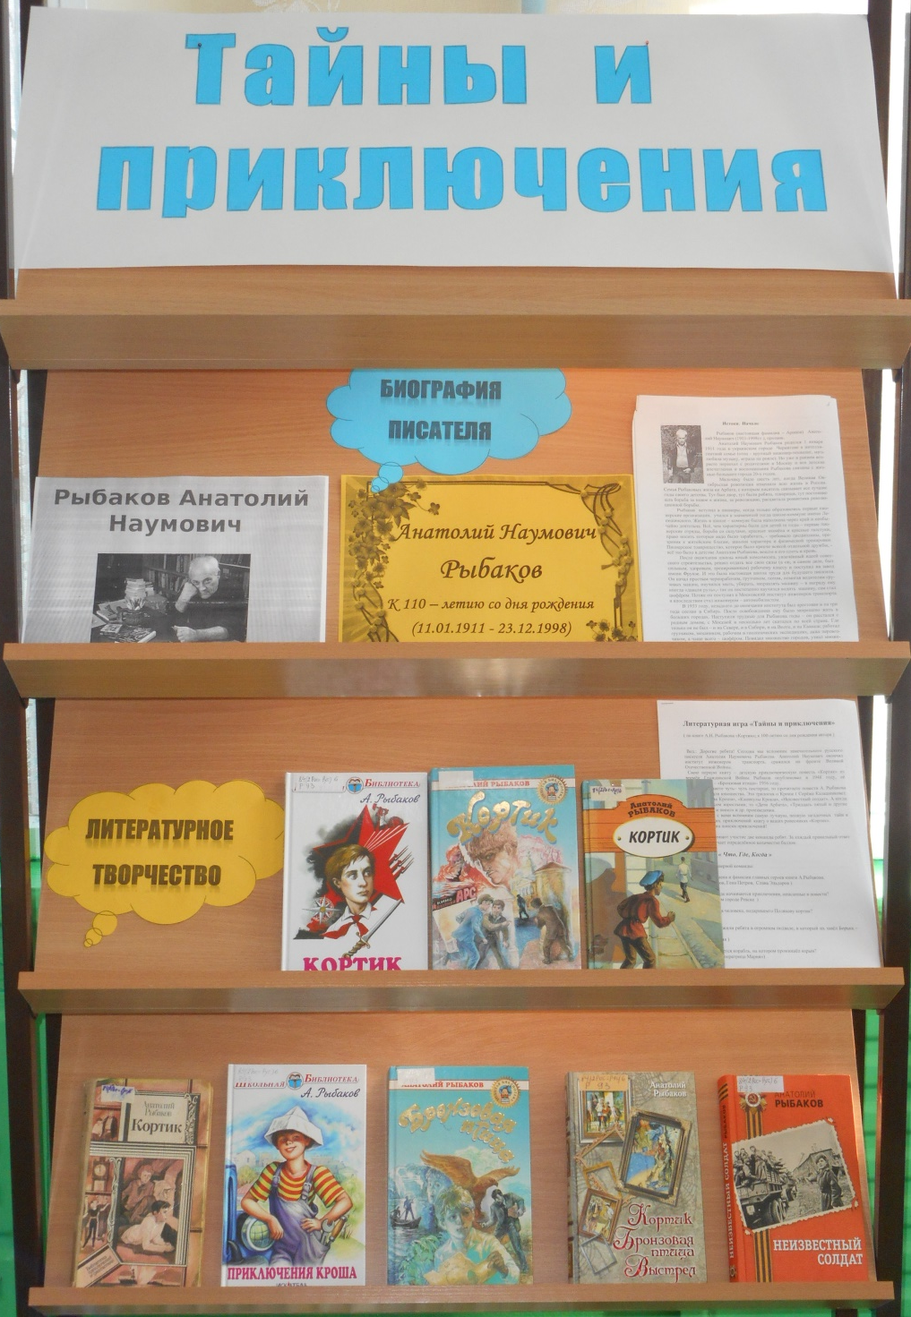
110 – летию со дня рождения Анатолию Наумовичу Рыбакову
Тайны и приключения
Гривенская сельская библиотека
2021 год

Slide 4
А сейчас дорогие ребята, мы с вами вспомним самую лучшую, полную загадочных тайн и захватывающих приключений книгу о ваших ровесниках «Кортик».

Slide 5
Прочитав книгу «Кортик», вы сможете найти ответы на такие вопросы:
В каком городе начинаются приключения, описанные в повести;
Узнаете имена и фамилии главных героев повести «Кортик» А. Рыбакова ;
Как фамилия человека, подарившего Полякову кортик;
Что обнаружили ребята в огромном подвале, в который их завёл Борька;
Как называется шифр, нанесённый на кортик и ножны;
Как ребятам удалось наладить контакт с беспризорниками;
Как называется корабль, на котором произошёл взрыв;
В чём заключается тайна Кортика;
Кто помог ребятам прочитать шифр ;
Какую важную услугу Миша Поляков оказал Полякову и на многие другие.

Slide 6
Продолжение Повести «Кортик» - «Бронзовая птица», которую А. Рыбаков написал 1956 году.

Slide 7
Когда вы станете чуть-чуть постарше, то сможете прочитать повести А. Рыбакова написанные для юношества. Это трилогия
о Кроше (Серёже Калашникове):
«Приключение Кроша», «Каникулы Кроша», «Неизвестный солдат».

Slide 8
А Когда станете совсем взрослыми, то сможете прочитать «Дети Арбата», «Тридцать пятый и другие годы» и многие другие произведения Анатолия Наумовича Рыбакова.

